Slide 1
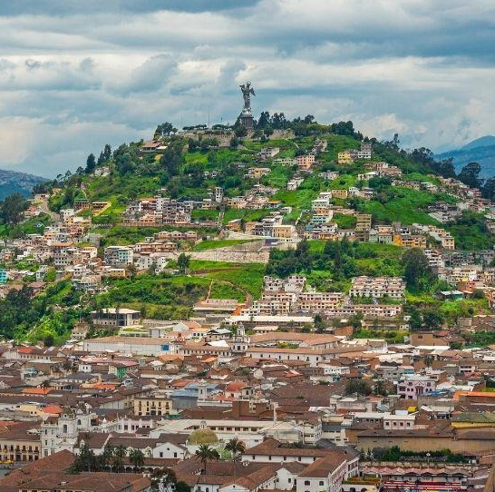

Unidad Especial
Regula Tu Barrio
#RegulaTu Barrio

Slide 2
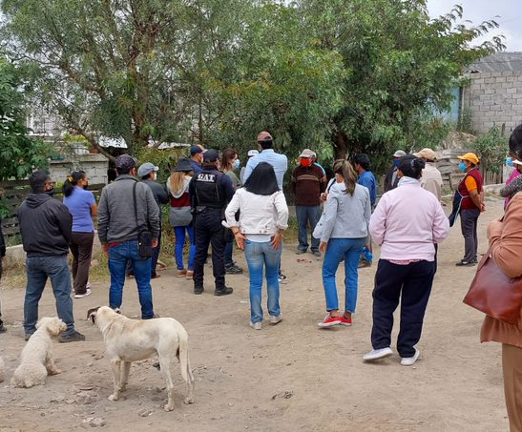
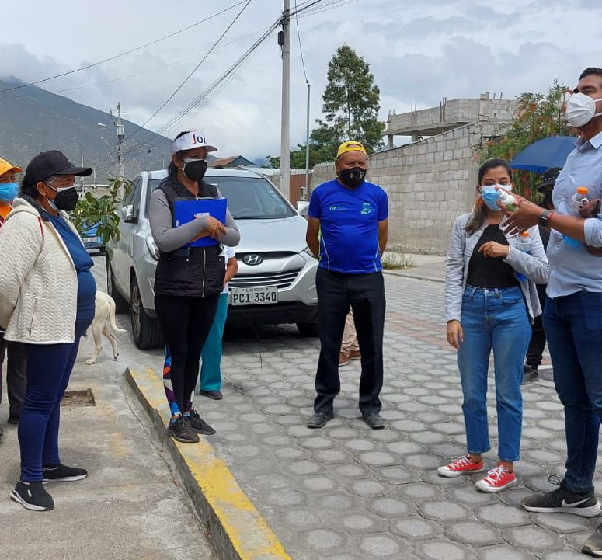
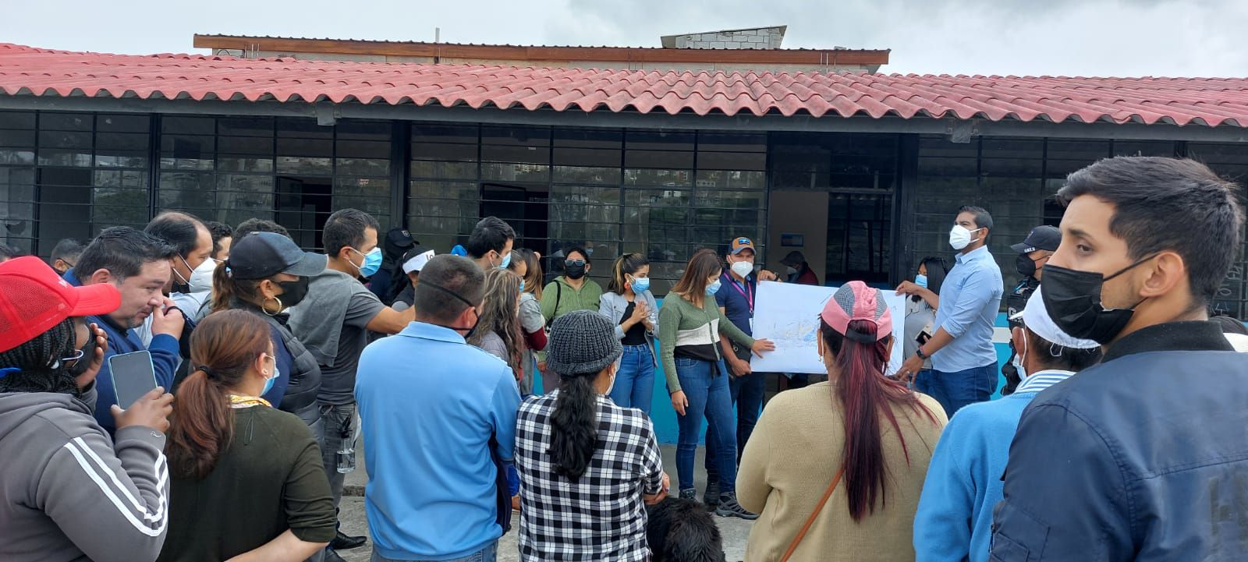
LOTE A TRES - SEIS (A 3-6)
UNIDAD ESPECIAL “REGULA TU BARRIO”
COORDINACIÓN ZONAL “CALDERÓN¨

Slide 3
ANTECEDENTES
REGULARIZACIÓN DEL ASENTAMIENTO HUMANO DE HECHO Y CONSOLIDADO DE INTERÉS SOCIAL DENOMINADO
LOTE ATRES-SEIS (A 3-6) “EL BOSQUE” DE LA HACIENDA TAJAMAR
#RegulaTu Barrio

Slide 4
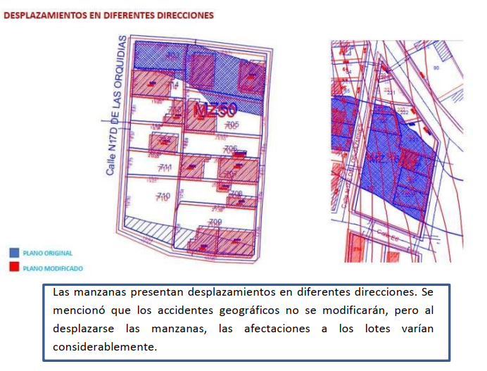

RAZONES Y MOTIVOS DE LA REFORMA
1. Ajuste interno de ubicación de manzanas.
2. Aumento y modificación de la cabida global del macro-lote regularizado.
3. Redistribución y enumeración de lotes internos.
4. Modificación de accidentes geográficos y afectación por líneas de la alta tensión
#RegulaTu Barrio

Slide 5
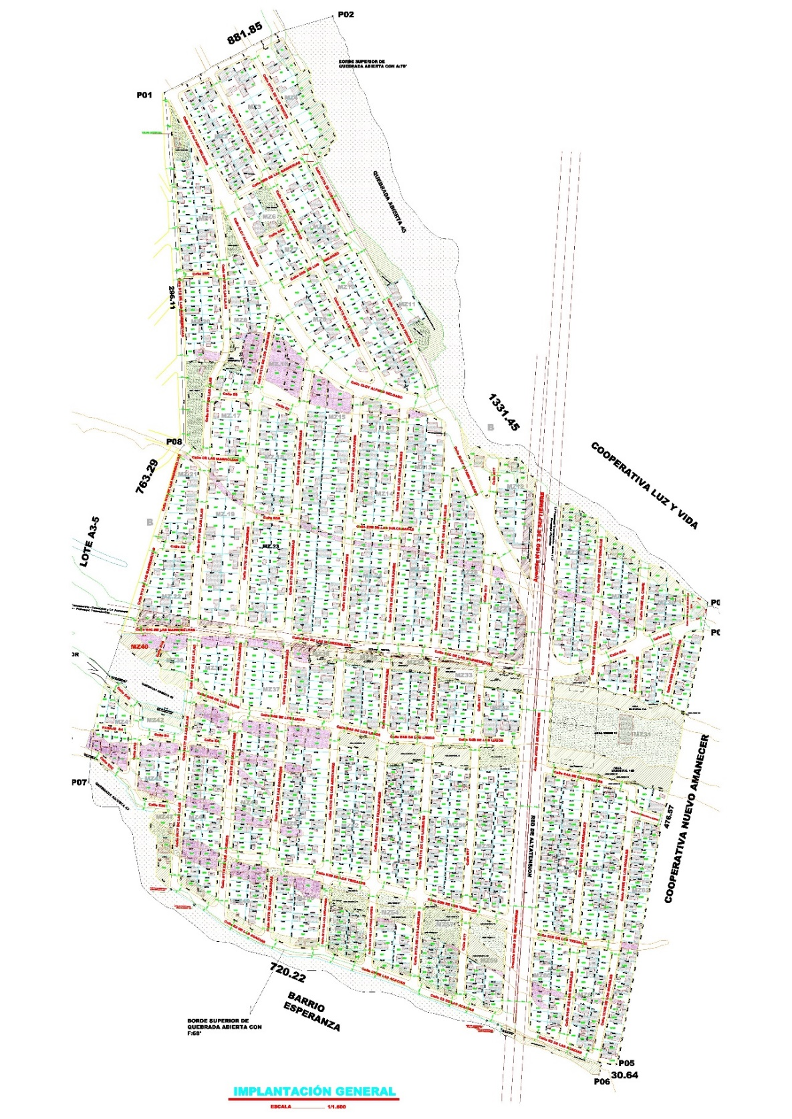
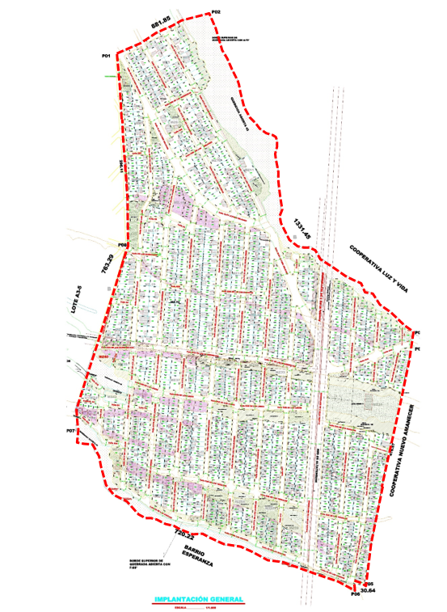
POLIGONO ANTERIOR
ÁREA = 429.499,23 m2
POLIGONO ACTUAL
ÁREA = 448.545,21 m2
EXPROPIACIÓN EMPRESA PÚBLICA METROPOLITANA DE AGUA POTABLE Superficie: 580,13 m2.
LOTE EPMAPS
PRESCRIPCIÓN ADQUISITIVA DE DOMINIO. Superficie: 403 m2
LOTE PRESCRIPCIÓN
#RegulaTu Barrio

Slide 6
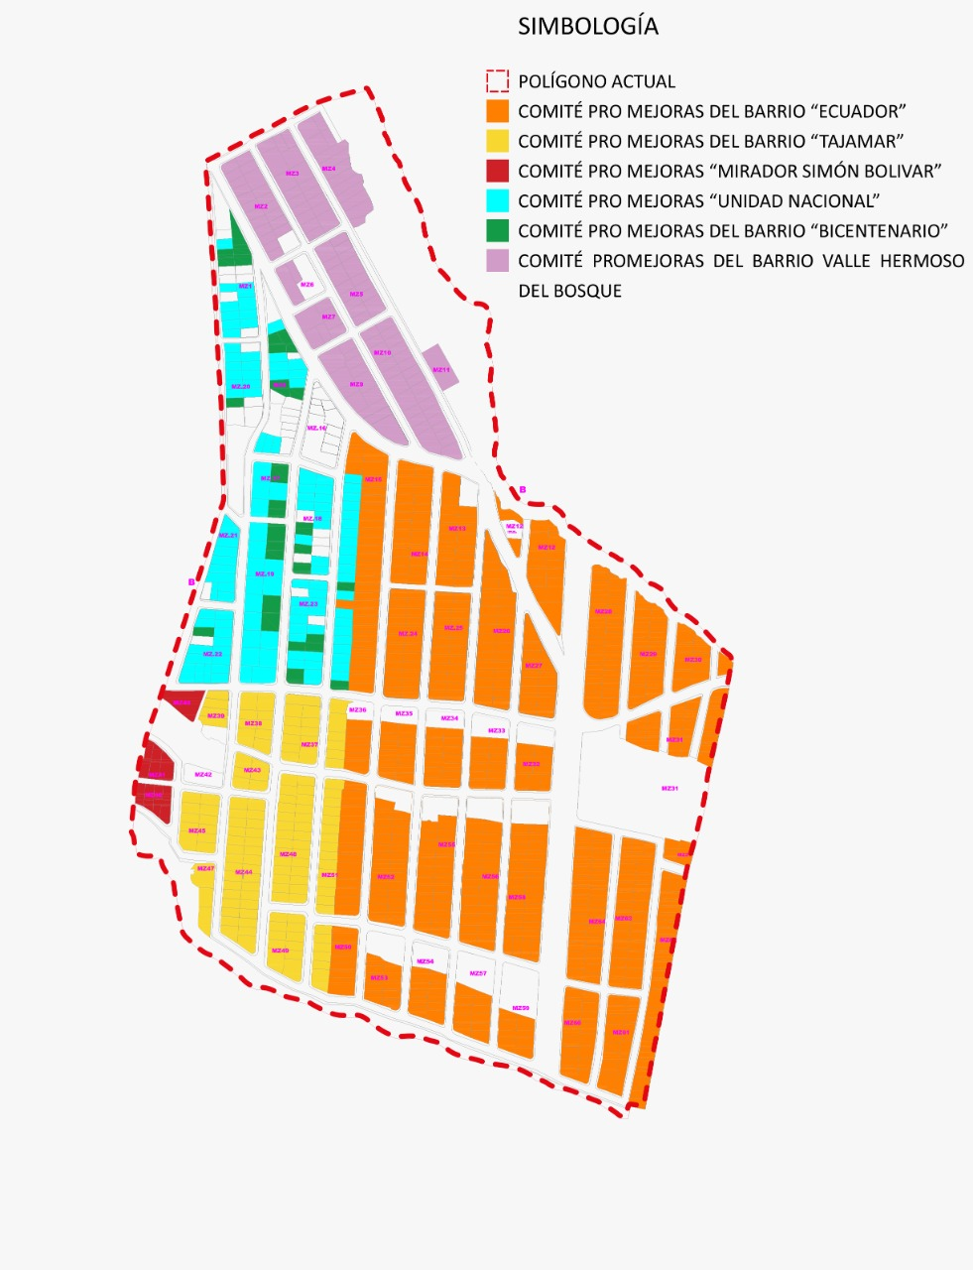
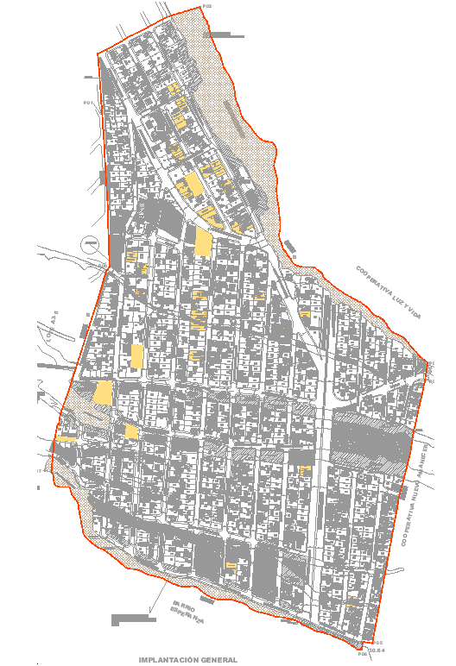
CABIDA
REQUERIMIENTOS DE LOS POSESIONARIOS REDISTRIBUCIÓN DE LOTES - GAD
REDISTRIBUCION DE LOTES
Oficio s/n de fecha 10 de enero de 2022, suscrito por la Dra. Marlyn Mosquera, presidenta del Comité Pro mejoras “Unidad Nacional”
Oficio s/n sin fecha, suscrito por el señor Guillermo Collaguazo, presidente Comité Promejoras del barrio “Bicentenario”
Oficio s/n de fecha 10 de enero de 2022, suscrito por la señora Blanca Bedoya, presidenta del Comité Pro mejoras del Barrio “Tajamar”
Oficio NRO. CPBVHB-01 de fecha 11 de enero de 2020, suscrito por la señora Isabel Escobar, presidenta del Comité Promejoras del Barrio Valle Hermoso de El Bosque
Oficio No. 400-11-01-2022-CPBE de fecha 11 de enero de 2022, suscrito por el Lic. Alfonso Mina, presidente del Comité Pro mejoras del barrio Ecuador
DANDO COMO RESULTADO UN TOTAL DE 58 NUEVOS LOTES
#RegulaTu Barrio

Slide 7
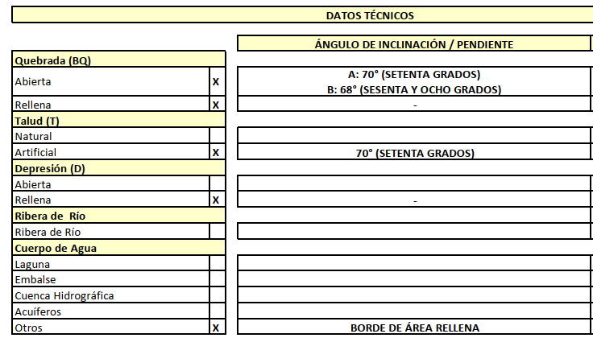
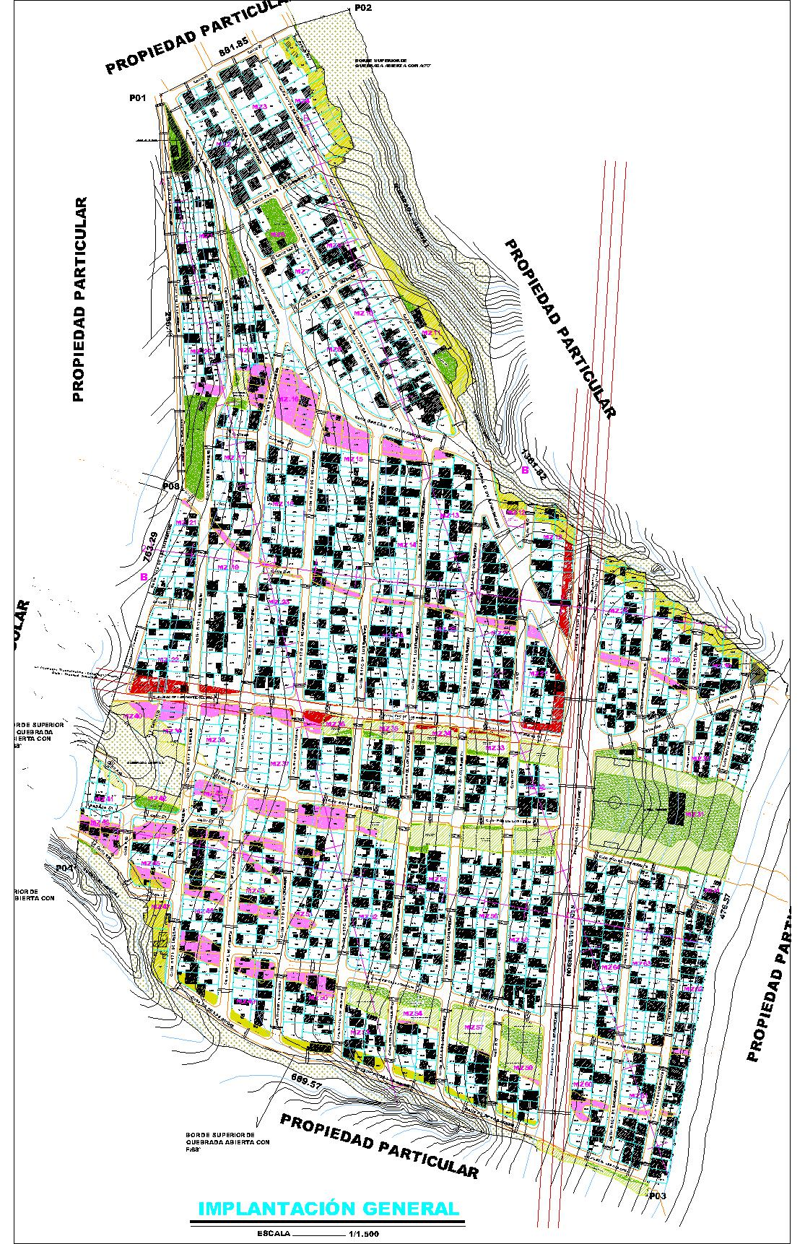
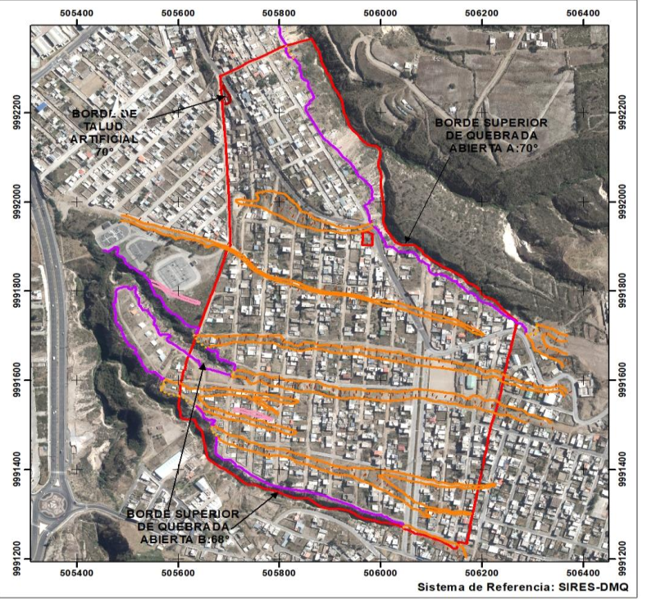
ACCIDENTES GEOGRÁFICOS
#RegulaTu Barrio

Slide 8
PROYECTO-REFORMA
REGULARIZACIÓN DEL ASENTAMIENTO HUMANO DE HECHO Y CONSOLIDADO DE INTERÉS SOCIAL DENOMINADO
LOTE ATRES-SEIS (A 3-6) “EL BOSQUE” DE LA HACIENDA TAJAMAR
#RegulaTu Barrio

Slide 9

ASENTAMIENTO HUMANO DE HECHO Y CONSOLIDADO DE INTERÉS SOCIAL DENOMINADO: LOTE ATRES-SEIS (A 3-6) “EL BOSQUE” DE LA HACIENDA TAJAMAR
INFORMACIÓN DEL ASENTAMIENTO
ADMINISTRACIÓN ZONAL: CALDERÓN - PARROQUIA: CALDERÓN
AÑOS DE ASENTAMIENTO ACTUALES: | 26 AÑOS |  | AÑOS DE ASENTAMIENTO ANTERIOR: ORD. 106-2020-AHC | 25 AÑOS | CONSOLIDACIÓN ACTUAL: |  | 68,65% | CONSOLIDACIÓN ANTERIOR: ORD. 106-2020-AHC | 69,41%
NÚMERO DE LOTES ACTUALES: | 1078 |  | NÚMERO DE LOTES ANTERIOR: ORD. 106-2020-AHC | 1010 | POBLACIÓN BENEFICIADA ACTUAL: |  | 4312 PERSONAS | POBLACIÓN BENEFICIADA ANTERIOR: ORD. 106-2020-AHC | 3764 PERSONAS
REGULACIÓN SEGÚN INFORME DE REGULACIÓN METROPOLITANA – ACTUAL:
ZONIFICACIÓN ACTUAL: |  | D3(D203-80) |  |  |  | A31(PQ)
LOTE MÍNIMO: |  | 200 m2 |  |  |  | 0 m2
FORMA DE OCUPACIÓN DEL SUELO: |  | (D) Sobre línea de fábrica |  |  |  | (A) Aislada
USO PRINCIPAL: |  | (RU2) Residencial Urbano 2 |  |  |  | (PE/CPN) Protección Ecológica/Conservación del Patrimonio Natural
CLASIFICACIÓN DEL SUELO: |  | (SU) Suelo Urbano |  |  |  | (SU) Suelo Urbano / (SRU) Suelo Rural
#RegulaTu Barrio

Slide 10
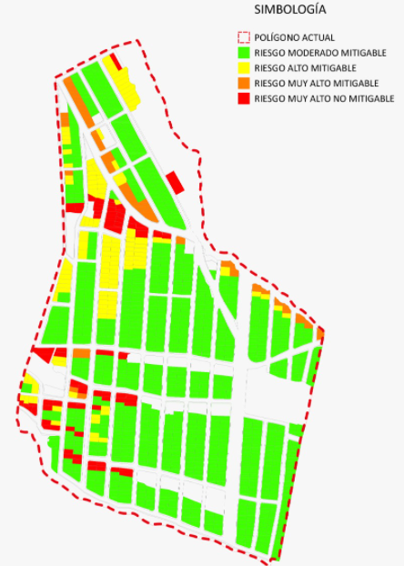
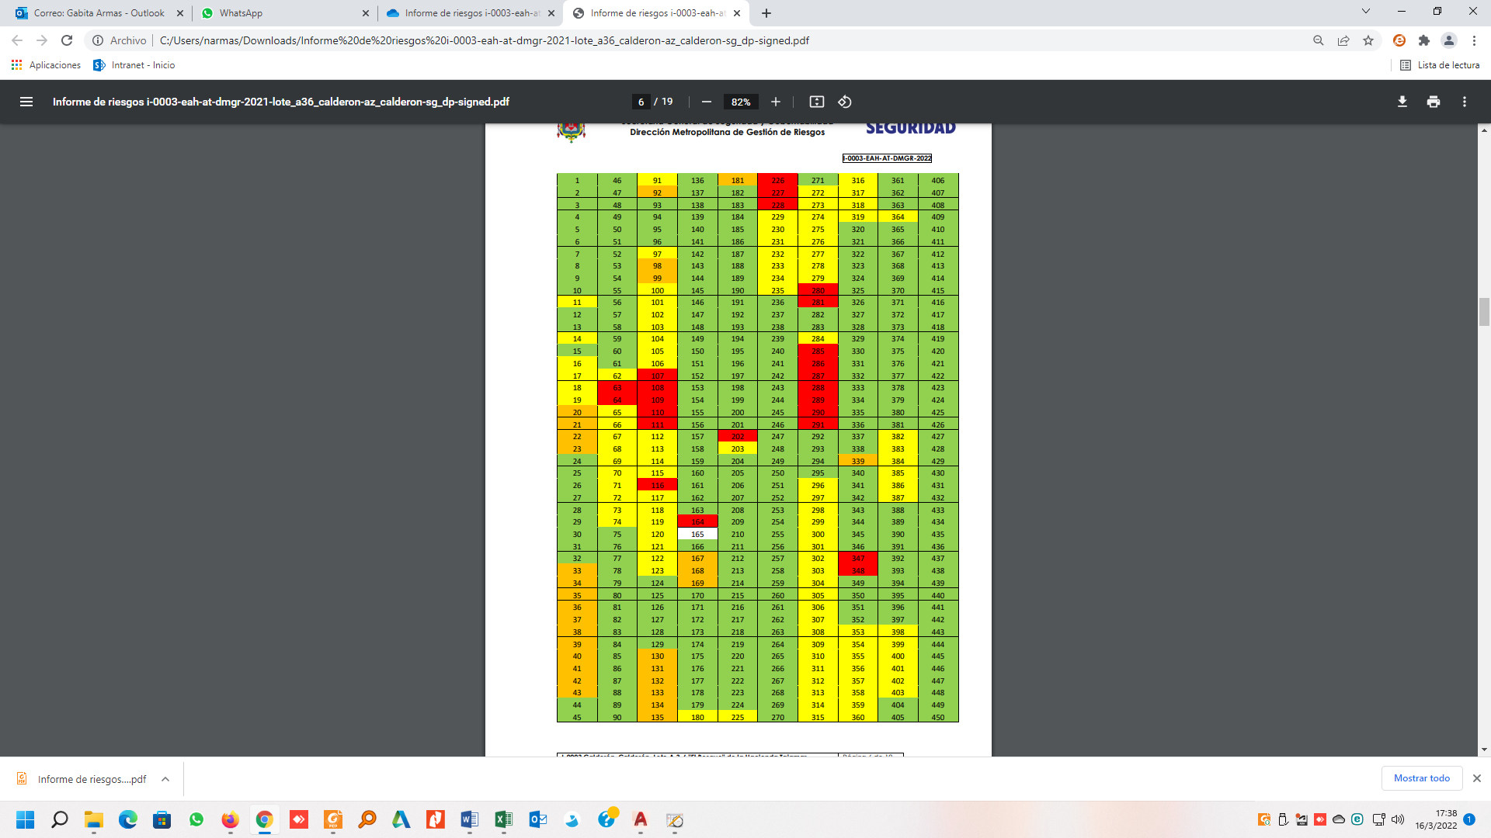
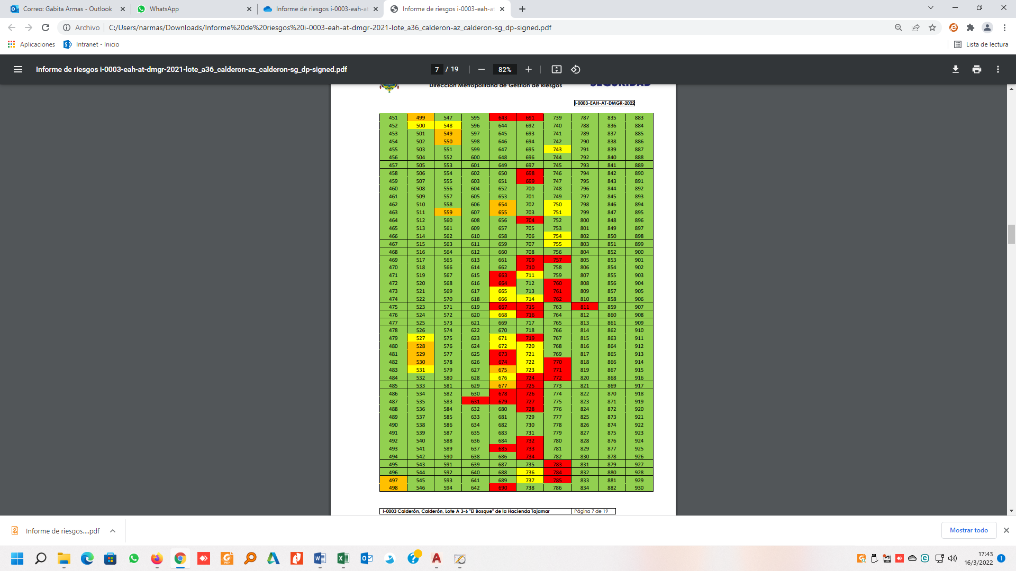
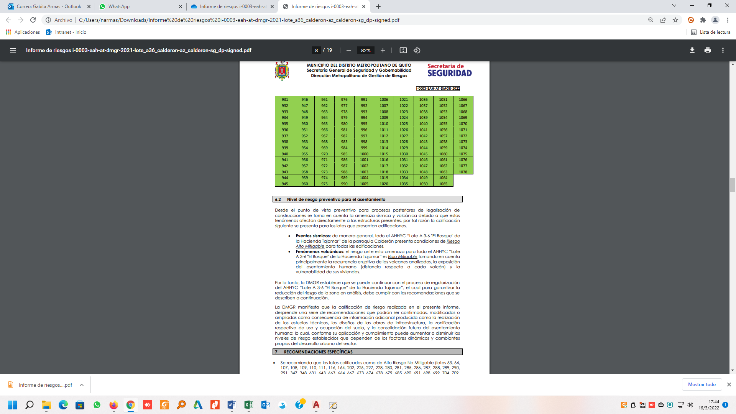
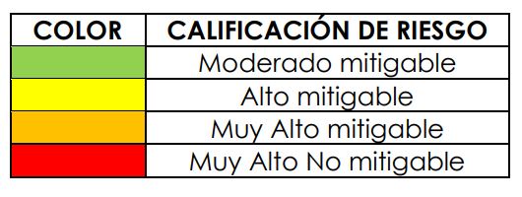
ASENTAMIENTO HUMANO DE HECHO Y CONSOLIDADO DE INTERÉS SOCIAL DENOMINADO: LOTE ATRES-SEIS (A 3-6) “EL BOSQUE” DE LA HACIENDA TAJAMAR
INFORMACIÓN DE RIESGO DEL ASENTAMIENTO
ADMINISTRACIÓN ZONAL: CALDERÓN - PARROQUIA: CALDERÓN
INFORME DE RIESGOS: | La Dirección Metropolitana de Gestión de Riesgos según informe técnico: Nº I-0003-EAH-AT-DMGR-2022 de fecha 10 de marzo de 2022 establece que: Para el proceso de regularización de tierras se considera el nivel de riesgos frente a movimientos en masa, ya que representa el fenómeno más importante para la posible pérdida del terreno; con la finalidad de tener una mejor comprensión de la distribución espacial de los 1078 lotes, se muestra la siguiente nomenclatura.
COLOR | CALIFICACIÓN DE RIESGO
 | 848 LOTES
 | 124 LOTES
 | 43 LOTES
 | 63 LOTES
165
#RegulaTu Barrio

Slide 11
ASENTAMIENTO HUMANO DE HECHO Y CONSOLIDADO DE INTERÉS SOCIAL DENOMINADO: LOTE ATRES-SEIS (A 3-6) “EL BOSQUE” DE LA HACIENDA TAJAMAR
INFORMACIÓN DEL ASENTAMIENTO
ADMINISTRACIÓN ZONAL: CALDERÓN - PARROQUIA: CALDERÓN
ÁREA ÚTIL DE LOTES: | 211.153,76 m² | UNIPROPIEDAD
ÁREA DE RED DE ALTA TENSIÓN EN LOTES: | 2.706,41 m²
ÁREA DE AFECTACIÓN POR QUEBRADA RELLENA EN LOTES: | 18.713,47 m²
ÁREA DE AFECTACIÓN POR BSQ EN LOTES: | 4,44 m²
ÁREA DE DEPRESIÓN RELLENA EN LOTES: | 356,98 m²
ÁREA DE PROTECCIÓN POR BSQ EN LOTES: | 11.569,63 m²
ÁREA DE PROTECCIÓN POR TALUD EN LOTES: | 126,50 m²
ÁREA VERDES Y ÁREA COMUNAL: | 20.484,95 m²
ÁREA QUEBRADA ABIERTA (ÁREAS MUNICIPALES): | 41.320,34 m²
ÁREA DE QUEBRADAS RELLENAS (ÁREAS MUNICIPALES): | 12.649,09 m²
ÁREA DE VÍAS, PASAJE Y ESCALINATA: | 129.459,64 m²
ÁREA BRUTA TOTAL: | 448.545,21 m² | UERB-AZCA
Obras de Infraestructura Ejecutadas: |  | Obras Civiles Ejecutadas:
Agua Potable | 46,10% | Calzada | 65,43 %
Alcantarillado | 46,10% | Aceras | 67,39 %
Energía Eléctrica | 47,57% | Bordillos | 35,50 %
#RegulaTu Barrio

Slide 12
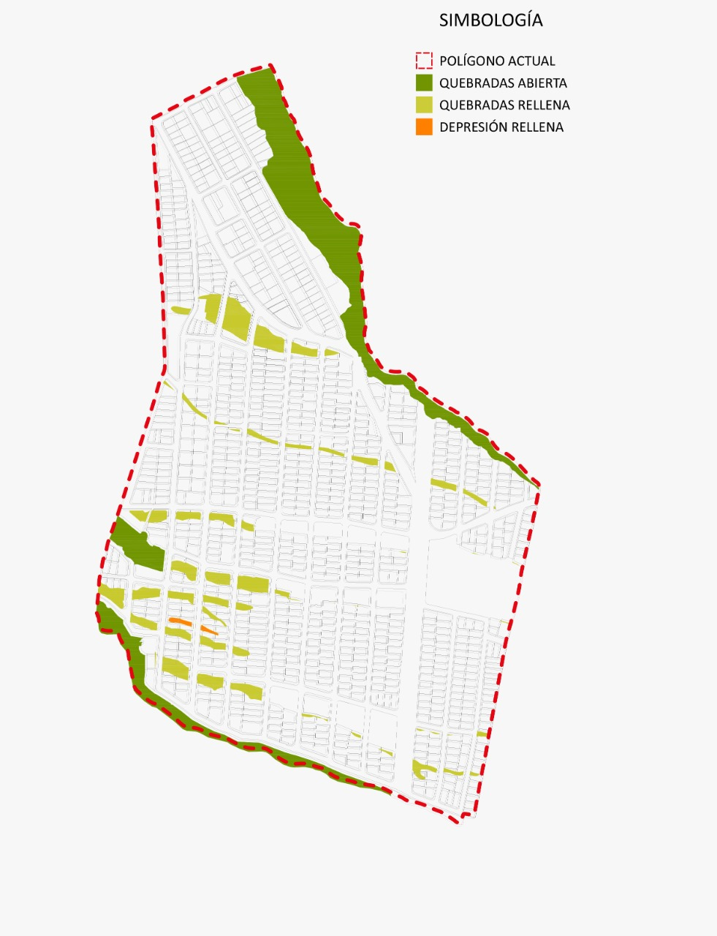
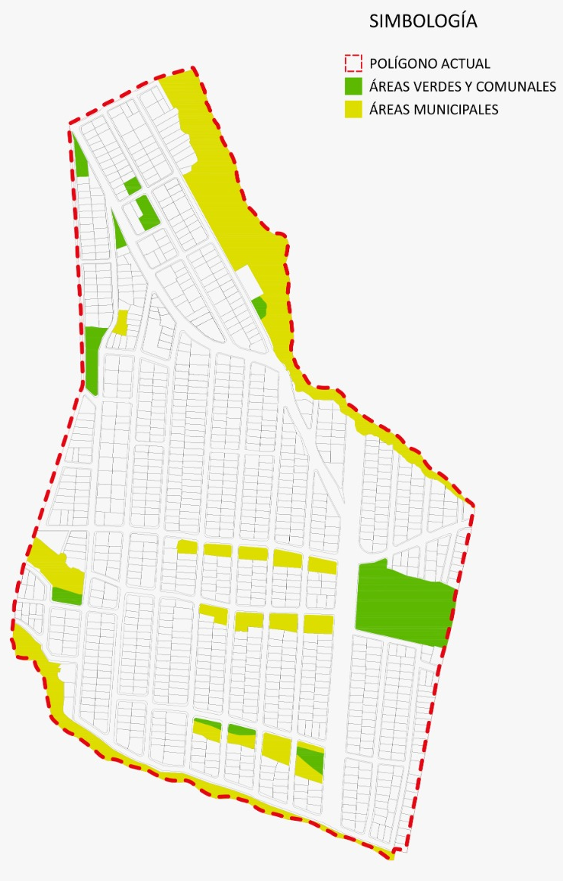
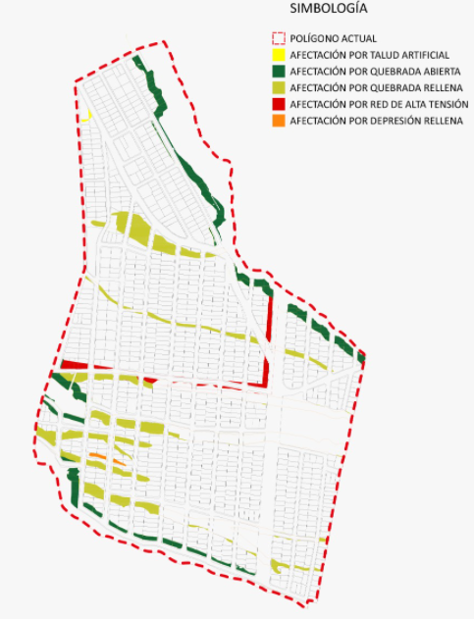

ASENTAMIENTO HUMANO DE HECHO Y CONSOLIDADO DE INTERÉS SOCIAL DENOMINADO: LOTE ATRES-SEIS (A 3-6) “EL BOSQUE” DE LA HACIENDA TAJAMAR
ADMINISTRACIÓN ZONAL CALDERÓN- PARROQUIA CALDERÓN
ACCIDENTES GEOGRÁFICOS
AREAS VERDES Y MUNICPALES
AFECTACIONES EN LOTES
LEYENDA
LOTES AFECTADOS | LOTES SIN AFECTACIONES | TOTAL
363 | 715 | 1078
#RegulaTu Barrio

Slide 13
ASENTAMIENTO HUMANO DE HECHO Y CONSOLIDADO DE INTERÉS SOCIAL DENOMINADO: LOTE ATRES-SEIS (A 3-6) “EL BOSQUE” DE LA HACIENDA TAJAMAR
ADMINISTRACIÓN ZONAL: CALDERÓN - PARROQUIA: CALDERÓN
PROPUESTA REFORMATORIA
CAMBIO DE ZONIFICACIÓN ACTUAL
Zonificación Actual: | D3(D203-80) |  | A31(PQ)
Lote mínimo: | 200 m2 |  | 0 m2
Forma de ocupación del suelo: | (D) Sobre línea de fábrica |  | (A) Aislada
Uso de suelo: | (RU2) Residencial Urbano 2 |  | (PE/CPN) Protección Ecológica/Conservación del Patrimonio Natural
Clasificación del suelo: | (SU) Suelo Urbano |  | (SU) Suelo Urbano /(SRU) Suelo Rural
Cambio de zonificación: | APLICA (SI – NO) | Zonificación: | D1(D202-80)
 | SI | Lote mínimo: | 200 m2
 |  | Forma de Ocupación: | (D) Sobre línea de fábrica
 |  | Uso del suelo: | (RU1) Residencial Urbano 1 (RU2) Residencial Urbano 2
#RegulaTu Barrio

Slide 14
ASENTAMIENTO HUMANO DE HECHO Y CONSOLIDADO DE INTERÉS SOCIAL DENOMINADO: LOTE ATRES-SEIS (A 3-6) “EL BOSQUE” DE LA HACIENDA TAJAMAR
ADMINISTRACIÓN ZONAL: CALDERÓN - PARROQUIA: CALDERÓN
CAMBIO DE ZONIFICACIÓN
Cambio de zonificación: | APLICA (SI – NO) | Zonificación: | A6(A25002-1,5)
 | SI | Lote mínimo: | 25000 m2
 |  | Forma de Ocupación: | (A) Aislada
 |  | Uso del suelo: | (RU1) Residencial Urbano 1
Se mantiene: | SI | Zonificación: | A31(PQ)
 |  | Lote mínimo: | 0 m2
 |  | Forma de Ocupación: | Aislada
 |  | Uso del suelo: | (PE/CPN) Protección Ecológica/Conservación del Patrimonio Natural
Cambio de clasificación del suelo: | NO | (SU) Suelo Urbano /(SRU) Suelo Rural
#RegulaTu Barrio

Slide 15
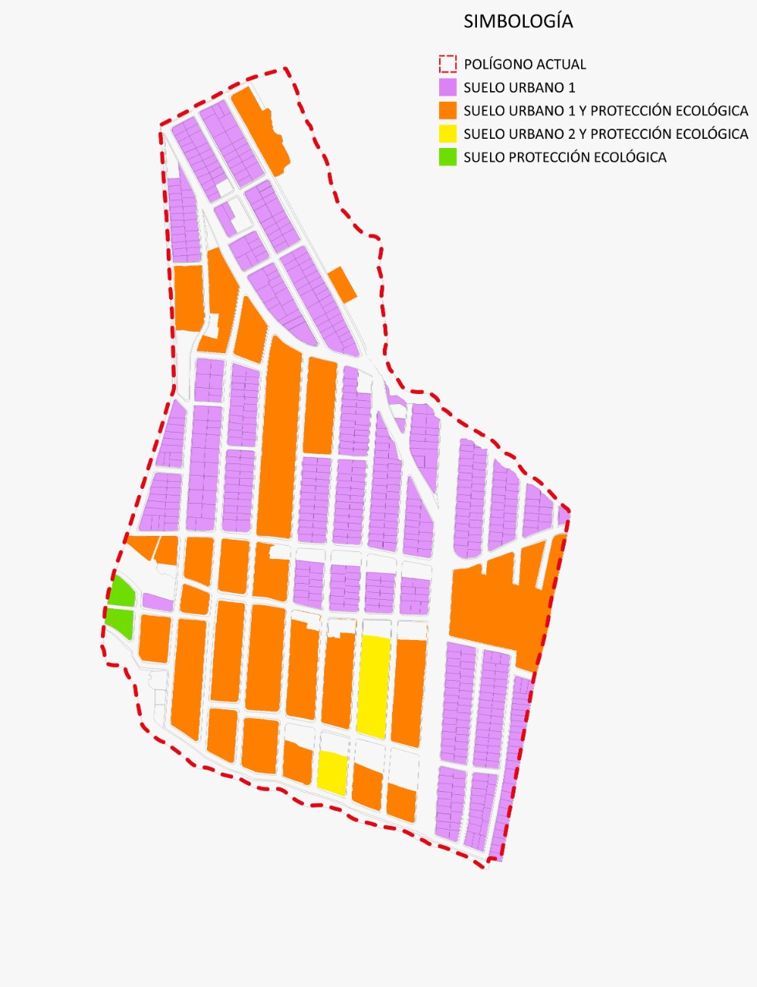
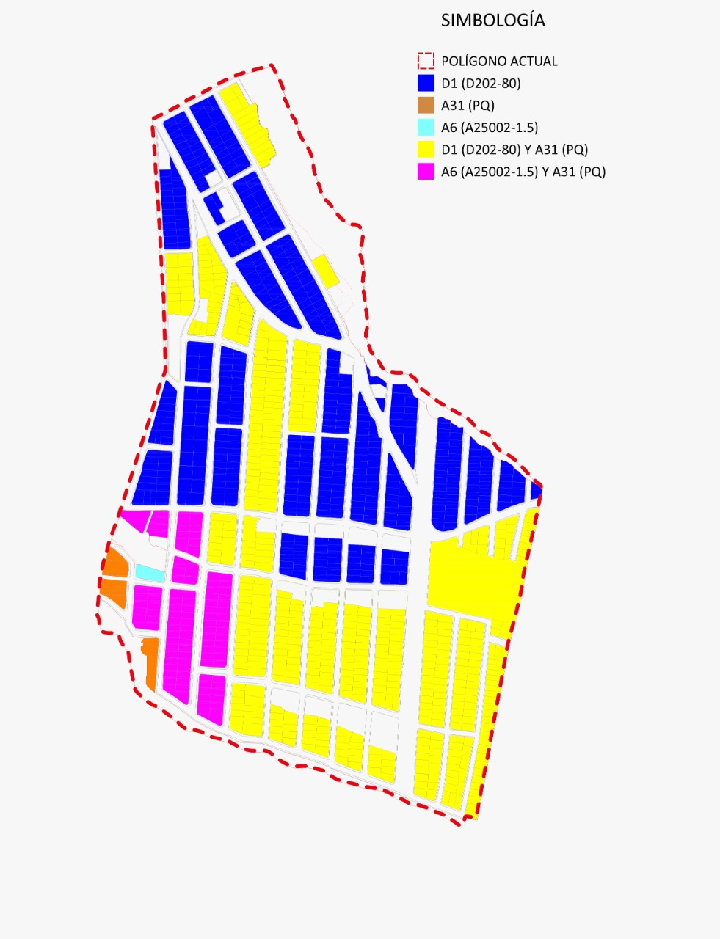
ASENTAMIENTO HUMANO DE HECHO Y CONSOLIDADO DE INTERÉS SOCIAL DENOMINADO: LOTE ATRES-SEIS (A 3-6) “EL BOSQUE” DE LA HACIENDA TAJAMAR
ADMINISTRACIÓN ZONAL CALDERÓN- PARROQUIA CALDERÓN
USOS DE SUELO
ZONIFICACIONES
#RegulaTu Barrio

Slide 16
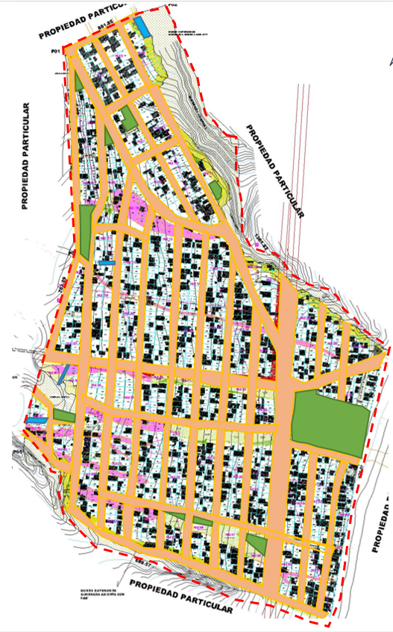
ASENTAMIENTO HUMANO DE HECHO Y CONSOLIDADO DE INTERÉS SOCIAL DENOMINADO: LOTE ATRES-SEIS (A 3-6) “EL BOSQUE” DE LA HACIENDA TAJAMAR
ADMINISTRACIÓN ZONAL: CALDERÓN- PARROQUIA: CALDERÓN
PLANO DEL ASENTAMIENTO
MACRO-LOTE
AREA VERDE
VÍAS
PASAJES Y ESCALINATAS
#RegulaTu Barrio

Slide 17
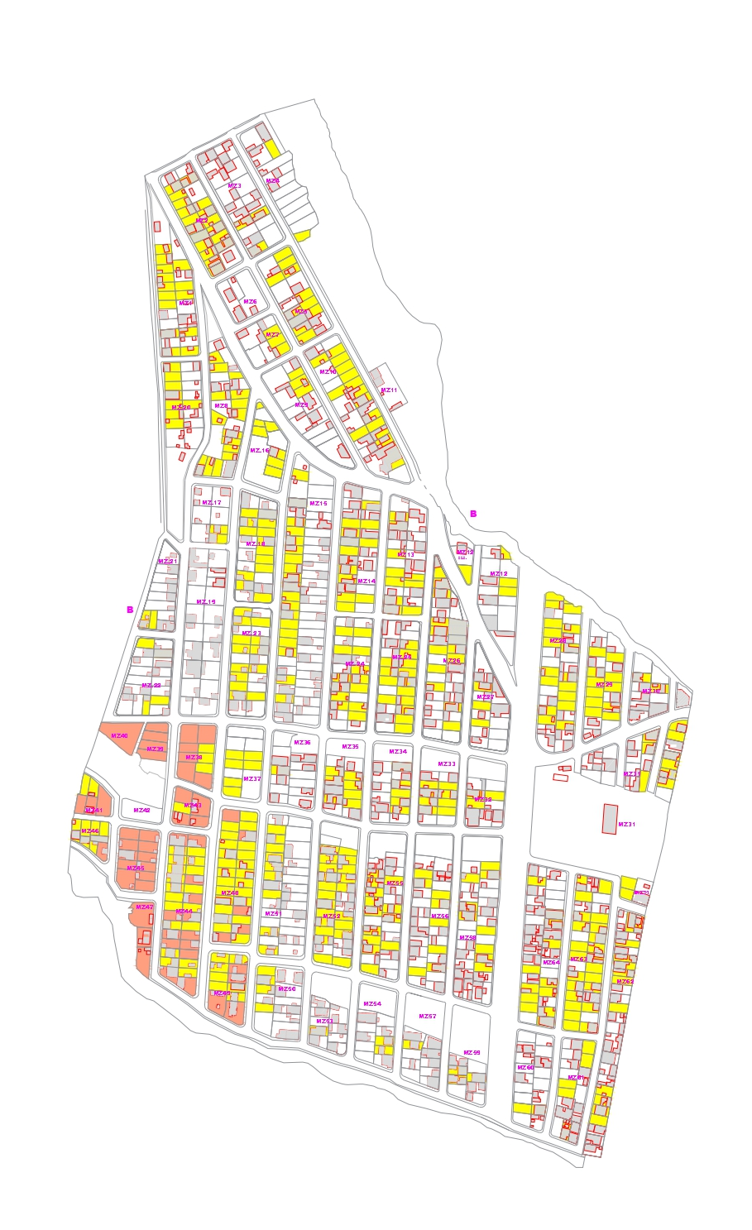
ASENTAMIENTO HUMANO DE HECHO Y CONSOLIDADO DE INTERÉS SOCIAL DENOMINADO: LOTE ATRES-SEIS (A 3-6) “EL BOSQUE” DE LA HACIENDA TAJAMAR
LOTES POR EXCEPCIÓN (ÁREA INFERIOR A D202 Y A25002)
ADMINISTRACIÓN ZONAL: CALDERÓN- PARROQUIA: CALDERÓN
N° LOTE | AREA TOTAL (m2) | N° LOTE | AREA TOTAL (m2) | N° LOTE | AREA TOTAL (m2) | N° LOTE | AREA TOTAL (m2) | N° LOTE | AREA TOTAL (m2) | N° LOTE | AREA TOTAL (m2) | N° LOTE | AREA TOTAL (m2) | N° LOTE | AREA TOTAL (m2)
2 | 198,86 | 36 | 199,29 | 94 | 188,29 | 141 | 195,53 | 194 | 196,04 | 265 | 199,35 | 302 | 191,83 | 372 | 192,45
4 | 191,07 | 37 | 186,91 | 95 | 192,57 | 142 | 197,24 | 195 | 199,98 | 266 | 186,19 | 303 | 192,79 | 374 | 165,17
5 | 183,54 | 38 | 189,69 | 96 | 190,40 | 143 | 193,36 | 197 | 199,26 | 267 | 196,08 | 304 | 182,13 | 383 | 198,77
8 | 190,88 | 39 | 180,78 | 102 | 106,30 | 144 | 193,93 | 200 | 197,46 | 268 | 194,77 | 305 | 188,60 | 385 | 193,14
10 | 193,32 | 40 | 192,08 | 104 | 196,74 | 146 | 191,73 | 201 | 199,48 | 269 | 191,60 | 306 | 185,88 | 386 | 198,70
11 | 183,96 | 41 | 182,86 | 105 | 182,78 | 147 | 198,05 | 203 | 197,55 | 270 | 192,93 | 307 | 188,95 | 388 | 192,37
13 | 188,33 | 42 | 161,67 | 106 | 184,79 | 148 | 197,69 | 205 | 199,58 | 271 | 191,48 | 310 | 199,39 | 391 | 182,91
16 | 175,65 | 43 | 181,07 | 108 | 165,31 | 149 | 178,57 | 207 | 191,13 | 272 | 199,69 | 312 | 199,46 | 394 | 187,77
17 | 180,92 | 51 | 191,64 | 109 | 157,35 | 150 | 159,77 | 212 | 194,39 | 273 | 181,50 | 313 | 195,67 | 395 | 196,19
18 | 179,49 | 54 | 193,41 | 110 | 135,62 | 151 | 159,77 | 214 | 198,93 | 274 | 196,00 | 317 | 184,68 | 396 | 194,22
19 | 177,8 | 57 | 190,91 | 111 | 138,41 | 152 | 159,77 | 215 | 198,73 | 275 | 194,87 | 318 | 182,12 | 397 | 182,22
20 | 167,37 | 64 | 194,91 | 113 | 176,05 | 155 | 195,11 | 216 | 198,56 | 276 | 193,60 | 319 | 184,93 | 399 | 194,94
21 | 197,38 | 74 | 144,67 | 114 | 178,84 | 157 | 198,98 | 217 | 199,18 | 278 | 191,86 | 339 | 180,22 | 400 | 198,43
22 | 182,1 | 76 | 192,92 | 115 | 176,69 | 160 | 198,82 | 218 | 198,84 | 280 | 194,26 | 344 | 194,45 | 402 | 183,95
25 | 190,38 | 77 | 192,92 | 116 | 199,12 | 163 | 188,10 | 219 | 198,46 | 282 | 43,01 | 349 | 199,22 | 403 | 188,74
27 | 187,47 | 78 | 177,72 | 118 | 199,69 | 166 | 192,36 | 220 | 199,24 | 284 | 129,80 | 350 | 190,65 | 406 | 198,15
28 | 186,74 | 80 | 191,65 | 121 | 192,26 | 168 | 108,52 | 221 | 189,64 | 286 | 179,83 | 351 | 188,50 | 408 | 191,12
29 | 186,15 | 81 | 183,93 | 122 | 168,75 | 170 | 187,92 | 222 | 199,93 | 287 | 186,37 | 352 | 185,32 | 410 | 196,88
30 | 183,16 | 82 | 185,49 | 125 | 142,53 | 171 | 191,25 | 223 | 199,18 | 288 | 191,60 | 353 | 175,71 | 411 | 193,75
31 | 190,79 | 84 | 195,42 | 126 | 199,09 | 186 | 156,91 | 257 | 189,21 | 290 | 164,28 | 354 | 181,97 | 412 | 198,53
32 | 193,35 | 85 | 189,54 | 127 | 199,12 | 187 | 156,91 | 259 | 199,03 | 291 | 83,69 | 363 | 155,45 | 414 | 199,77
33 | 169,16 | 86 | 189,90 | 138 | 198,07 | 190 | 197,53 | 262 | 192,70 | 294 | 190,03 | 364 | 187,44 | 415 | 197,18
34 | 161,72 | 87 | 193,95 | 139 | 195,01 | 191 | 194,64 | 263 | 198,67 | 295 | 190,03 | 365 | 195,82 | 419 | 191,31
35 | 180,99 | 90 | 185,65 | 140 | 195,19 | 192 | 199,21 | 264 | 190,14 | 301 | 196,35 | 367 | 179,67 | 420 | 199,57
LEYENDA
LOTES POR EXCEPCIÓN (D202) | LOTES POR EXCEPCIÓN (A250002) | TOTAL
487 | 55 | 542
#RegulaTu Barrio

Slide 18
ASENTAMIENTO HUMANO DE HECHO Y CONSOLIDADO DE INTERÉS SOCIAL DENOMINADO: LOTE ATRES-SEIS (A 3-6) “EL BOSQUE” DE LA HACIENDA TAJAMAR
LOTES POR EXCEPCIÓN (ÁREA INFERIOR A D202 Y A25002
ADMINISTRACIÓN ZONAL: CALDERÓN- PARROQUIA: CALDERÓN
N° LOTE | AREA TOTAL (m2) | N° LOTE | AREA TOTAL (m2) | N° LOTE | AREA TOTAL (m2) | N° LOTE | AREA TOTAL (m2) | N° LOTE | AREA TOTAL (m2) | N° LOTE | AREA TOTAL (m2) | N° LOTE | AREA TOTAL (m2) | N° LOTE | AREA TOTAL (m2) | N° LOTE | AREA TOTAL (m2)
421 | 199,95 | 458 | 194,05 | 520 | 193,73 | 566 | 185,72 | 623 | 195,13 | 666 | 303,68 | 690 | 205,34 | 714 | 207,89 | 738 | 190,5
422 | 191,97 | 459 | 194,61 | 521 | 193,95 | 569 | 185,94 | 624 | 192,96 | 667 | 980,71 | 691 | 206,71 | 715 | 226,51 | 739 | 192,95
425 | 192,09 | 464 | 189,93 | 524 | 198,16 | 570 | 172,12 | 627 | 199,98 | 668 | 180,61 | 692 | 194,78 | 716 | 395,62 | 740 | 192,33
427 | 198,82 | 466 | 191,62 | 525 | 198,16 | 572 | 189,62 | 629 | 197,22 | 669 | 207,43 | 693 | 199,88 | 717 | 208,19 | 741 | 196,23
431 | 197,24 | 473 | 191,53 | 526 | 198,16 | 582 | 196,11 | 630 | 197,47 | 670 | 232,04 | 694 | 305,48 | 718 | 207,8 | 742 | 188,29
432 | 199,79 | 475 | 182,73 | 528 | 164,00 | 583 | 151,20 | 641 | 198,49 | 671 | 185,15 | 695 | 267,45 | 719 | 238,93 | 743 | 200,24
433 | 193,82 | 477 | 197,07 | 531 | 191,94 | 586 | 199,79 | 645 | 198,21 | 672 | 411,46 | 696 | 196,53 | 720 | 118,66 | 744 | 187,97
434 | 196,13 | 479 | 199,27 | 533 | 198,37 | 591 | 197,19 | 646 | 196,13 | 673 | 280,05 | 697 | 199,11 | 721 | 182,95 | 745 | 203,32
435 | 197,72 | 480 | 188,42 | 534 | 198,37 | 592 | 189,45 | 648 | 193,68 | 674 | 436,73 | 698 | 200,94 | 722 | 150,42 | 746 | 199,46
436 | 198,12 | 492 | 154,24 | 536 | 199,03 | 596 | 169,81 | 649 | 188,44 | 675 | 230,75 | 699 | 204,02 | 723 | 146,4 | 747 | 201,26
437 | 195,83 | 494 | 185,72 | 537 | 162,71 | 597 | 187,93 | 651 | 190,16 | 676 | 231,81 | 700 | 188,01 | 724 | 124,54 | 748 | 189,35
438 | 198,25 | 496 | 198,30 | 541 | 195,16 | 598 | 180,47 | 652 | 190,61 | 677 | 198,31 | 701 | 217,03 | 725 | 202,86 | 749 | 187,85
439 | 193,94 | 497 | 140,50 | 542 | 199,81 | 599 | 183,39 | 654 | 370,15 | 678 | 251,15 | 702 | 186,43 | 726 | 99,53 | 750 | 197,33
440 | 199,48 | 498 | 20,21 | 543 | 199,81 | 602 | 186,77 | 655 | 370,11 | 679 | 247,05 | 703 | 194 | 727 | 113,15 | 751 | 189,83
444 | 198,04 | 499 | 183,81 | 544 | 199,81 | 603 | 180,17 | 656 | 174,54 | 680 | 196,91 | 704 | 194,46 | 728 | 113,89 | 752 | 194,91
446 | 198,14 | 501 | 190,08 | 545 | 193,77 | 604 | 183,84 | 657 | 186,23 | 681 | 195,91 | 705 | 196,1 | 729 | 637,34 | 753 | 194,35
447 | 197,49 | 503 | 195,01 | 547 | 186,73 | 605 | 168,93 | 658 | 197,19 | 682 | 193,13 | 706 | 194,24 | 730 | 322,71 | 754 | 190,26
448 | 196,55 | 506 | 192,81 | 551 | 197,32 | 607 | 195,96 | 659 | 273,81 | 683 | 202,7 | 707 | 196,76 | 731 | 408,93 | 755 | 198,83
451 | 194,32 | 507 | 198,98 | 558 | 195,57 | 609 | 199,11 | 660 | 360,58 | 684 | 194,46 | 708 | 192,48 | 732 | 234,9 | 756 | 194,5
452 | 195,64 | 508 | 198,98 | 560 | 197,54 | 610 | 189,81 | 661 | 209,48 | 685 | 211,82 | 709 | 244,42 | 733 | 196,27 | 757 | 198,05
453 | 193,49 | 509 | 198,98 | 561 | 185,71 | 611 | 194,47 | 662 | 201,9 | 686 | 189,86 | 710 | 242,72 | 734 | 189,56 | 758 | 171,84
455 | 125,96 | 511 | 198,27 | 563 | 159,69 | 612 | 174,67 | 663 | 231,34 | 687 | 206,66 | 711 | 242,24 | 735 | 211,36 | 759 | 197,38
456 | 193,29 | 516 | 194,02 | 564 | 181,46 | 621 A | 193,95 | 664 | 269,05 | 688 | 189,41 | 712 | 209,73 | 736 | 192,18 | 760 | 194,27
457 | 195,58 | 517 | 199,66 | 565 | 177,79 | 622 A | 194,25 | 665 | 298,88 | 689 | 201,82 | 713 | 209,98 | 737 | 197,44 | 761 | 189,42
LEYENDA
LOTES POR EXCEPCIÓN (D202) | LOTES POR EXCEPCIÓN (A25002) | TOTAL
487 | 55 | 542
#RegulaTu Barrio

Slide 19
ASENTAMIENTO HUMANO DE HECHO Y CONSOLIDADO DE INTERÉS SOCIAL DENOMINADO: LOTE ATRES-SEIS (A 3-6) “EL BOSQUE” DE LA HACIENDA TAJAMAR
LOTES POR EXCEPCIÓN INFERIOR A 200 m2
ADMINISTRACIÓN ZONAL: CALDERÓN- PARROQUIA: CALDERÓN
N° LOTE | AREA TOTAL (m2) | N° LOTE | AREA TOTAL (m2) | N° LOTE | AREA TOTAL (m2) | N° LOTE | AREA TOTAL (m2) | N° LOTE | AREA TOTAL (m2) | N° LOTE | AREA TOTAL (m2)
762 | 205,24 | 814 | 194,15 | 864 | 198,33 | 930 | 192,66 | 1010 | 191,08 | 1044 | 193,69
763 | 201,09 | 815 | 198,80 | 867 | 193,11 | 931 | 199,04 | 1011 | 190,42 | 1046 | 199,37
764 | 197,75 | 816 | 195,18 | 871 | 197,88 | 943 | 194,24 | 1012 | 198,25 | 1052 | 199,51
765 | 191,62 | 819 | 192,84 | 873 | 197,01 | 944 | 196,32 | 1016 | 184,17 | 1053 | 199,20
766 | 449,76 | 820 | 197,55 | 874 | 198,97 | 947 | 196,93 | 1018 | 192,52 | 1055 | 195,91
767 | 454,66 | 821 | 196,96 | 875 | 193,98 | 950 | 197,09 | 1021 | 199,97 | 1059 | 190,24
768 | 192,89 | 824 | 188,92 | 877 | 197,51 | 954 | 195,25 | 1022 | 199,29 | 1060 | 193,64
769 | 195,71 | 825 | 189,27 | 878 | 199,88 | 955 | 196,27 | 1023 | 195,72 | 1062 | 199,12
770 | 199,19 | 827 | 196,13 | 879 | 194,63 | 964 | 161,38 | 1024 | 190,40 | 1063 | 190,40
771 | 183,31 | 828 | 197,17 | 880 | 191,60 | 967 | 198,66 | 1025 | 194,07 | 1065 | 196,71
779 | 183,20 | 829 | 189,54 | 881 | 172,48 | 975 | 187,51 | 1026 | 197,25 | 1066 | 193,20
781 | 190,94 | 830 | 190,37 | 886 | 186,43 | 976 | 188,03 | 1027 | 194,46 | 1067 | 197,78
782 | 194,46 | 831 | 198,09 | 887 | 199,72 | 981 | 192,49 | 1028 | 195,97 | 1069 | 170,33
798 | 199,97 | 832 | 185,97 | 889 | 180,38 | 985 | 179,74 | 1030 | 196,81 | 1078 | 190,70
800 | 199,80 | 833 | 191,81 | 892 | 182,42 | 986 | 179,74 | 1032 | 196,98
804 | 181,75 | 834 | 198,29 | 894 | 196,13 | 991 | 196,67 | 1033 | 185,51
806 | 198,31 | 835 | 193,84 | 898 | 177,88 | 992 | 167,95 | 1034 | 188,48
807 | 191,70 | 836 | 198,80 | 907 | 199,69 | 994 | 196,62 | 1035 | 187,13
808 | 197,19 | 837 | 192,76 | 908 | 193,93 | 996 | 195,65 | 1036 | 195,72
809 | 192,42 | 844 | 193,70 | 918 | 194,94 | 997 | 190,06 | 1037 | 193,63
810 | 194,65 | 850 | 199,46 | 920 | 195,00 | 998 | 174,94 | 1038 | 191,86
811 | 198,89 | 851 | 186,59 | 921 | 195,00 | 999 | 198,73 | 1040 | 194,31
812 | 153,89 | 860 | 199,15 | 927 | 195,01 | 1002 | 199,99 | 1041 | 197,26
813 | 191,40 | 863 | 197,66 | 929 | 198,25 | 1009 | 198,54 | 1043 | 197,00
LEYENDA
LOTES POR EXCEPCIÓN (D202) | LOTES POR EXCEPCIÓN (A250002) | TOTAL
487 | 55 | 542
#RegulaTu Barrio

Slide 20
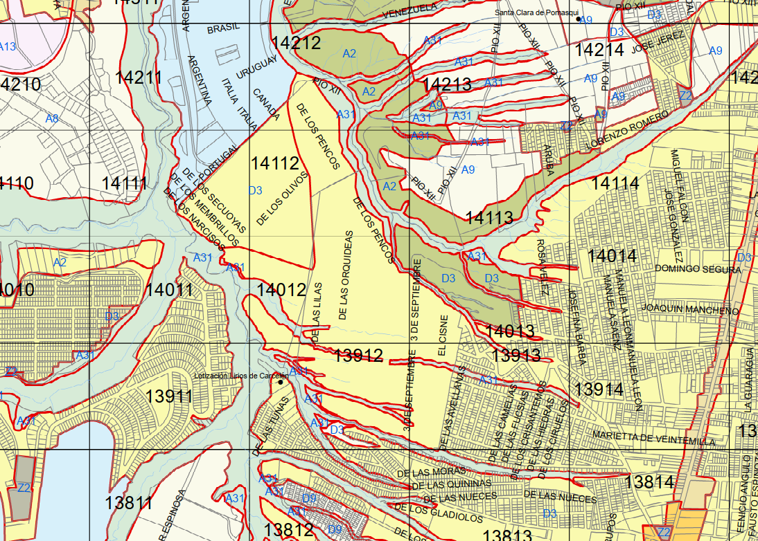
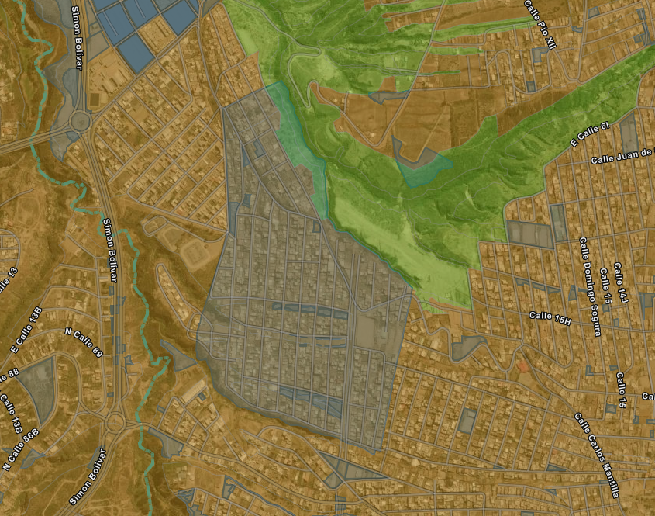
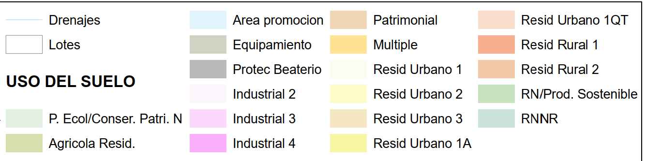
ASENTAMIENTO HUMANO DE HECHO Y CONSOLIDADO DE INTERÉS SOCIAL DENOMINADO: LOTE ATRES-SEIS (A 3-6) “EL BOSQUE” DE LA HACIENDA TAJAMAR
ADMINISTRACIÓN ZONAL: CALDERÓN- PARROQUIA: CALDERÓN
PLAN METROPOLITANO DE ORDENAMIENTO TERRITORIAL/ PMDOT
(RU1) Residencial Urbano 1
(RU2) Residencial Urbano 2
#RegulaTu Barrio

